Slide 1
Seinen Augen trauen
Angelika Jung, Christian Kraler
VTS-Germany, Universität Innsbruck
jung@vtsgermany.com
Christian.Kraler@uibk.ac.at

Slide 2
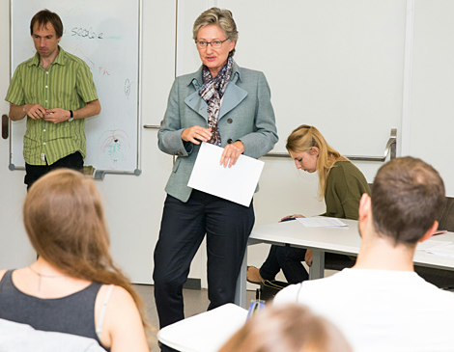
Was passiert in diesem Bild?

Slide 3
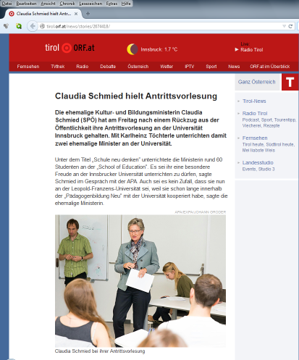
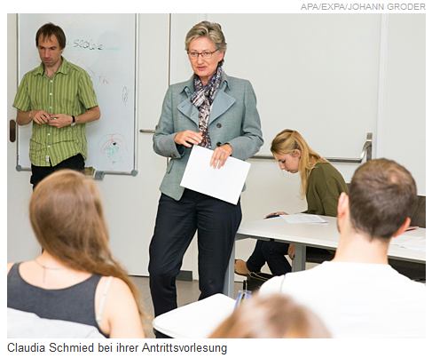
… Bild als eingefrorener Moment der Wirklichkeit?

Slide 4
Kerngedanken vorweg …
Wir bewegen uns im Reflexionsblindflug durch eine sich beschleunigende Bilderwelt
elementare visuelle Literalität tut not …
Potenzial von Bildern wird im Rahmen formaler Bildung unzureichend realisiert

Slide 5
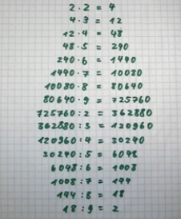
Bildung – elementare Kulturtechniken:
Rechnen Lesen Schreiben
funktionaler Analphabetismus (300.000 - 1.000.000)?
sinnerfassendes Lesen (mind. 500.000)?
Dyskalkulie (xxx) ?

Slide 6
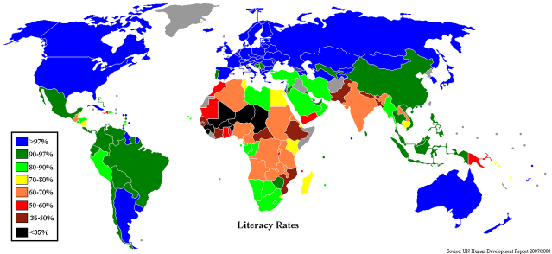
Alphabetisierungsrate

Slide 7
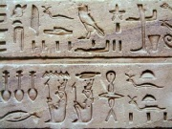
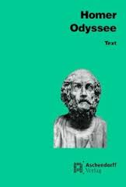
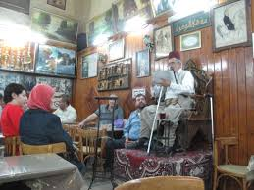
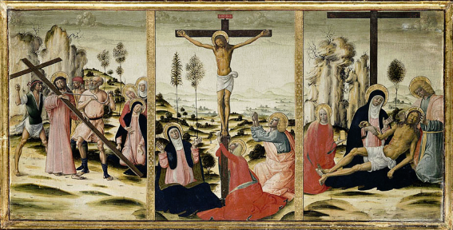
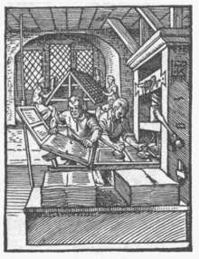
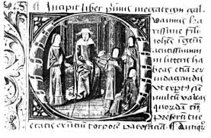
Prähistorische Zeit &
„Altertum“
Bild-
Erzähl-
Tradition
Mittelalter
… Literalität
Neuzeit/Aufklärung

Slide 8
Literalität
Allgemeine Alphabetisierung
allgemeine Schulpflicht (18. Jh)
- Lesen und Denken verändern sich
wissenschaftliche Methodik setzte sich gegen das mittelalterliche Denken in Bildern und Metaphern durch
Linearisierung, Uniformität, Normierung, Standardisierung
Bildung, Bildungsbürgertum
… Sprache & Literalität als Leitmedium

Slide 9
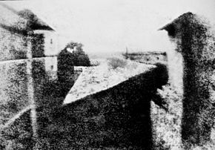
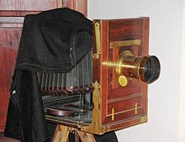
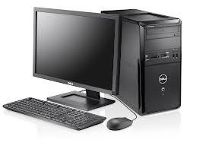
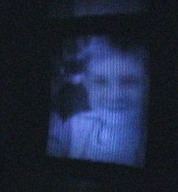
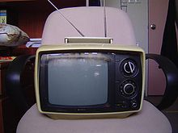
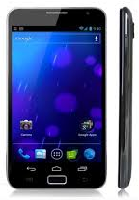
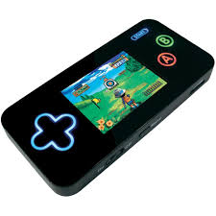
… Technologische
Entwicklung
Blick aus dem Arbeitszimmer von Le Gras
Joseph Nicéphore Nièpce, 1826
~ 1980
~1900 (Nipkowscheibe) → 1950er/60er

Slide 10
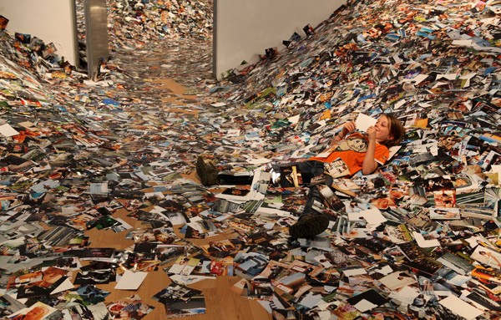
http://de.engadget.com/2011/11/15/foto-uploads-auf-flickr-fullen-auf-papier-abgezogen-nach-drei-st/
Erik Kessler (Foam Gallery, Amsterdam)

Slide 12
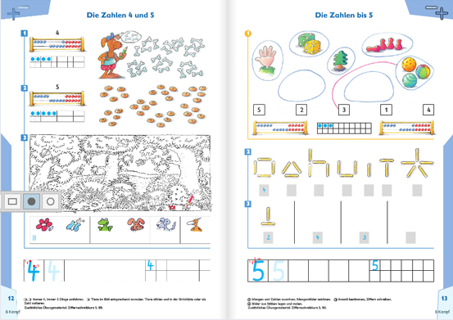
Formale Bildung
Curricula
didaktisches Dreieck
räumliche Konfiguration
Zertifizierung
…
Lesen – Schreiben – Rechnen
auf unterschiedlichen Abstraktionsniveaus
„Bild“ i.d.R. als Hilfsmittel (Mind Map, Grafik, Diagramm, …)
Bsp.: Mathematik-Buch
vs.

Slide 13
Frage: „Bildlesekompetenz“ als elementare Kulturtechnik?
d.h. „Lesen“ von Bildern in einer primär optisch medialisierten Welt
als basale Kompetenz?
→ ikonographische „Metakognitionsanalphabeten“
→ welche Medienpädagogik unterstützt hier?
→ welche Methoden unterstützen hierbei?

Slide 14
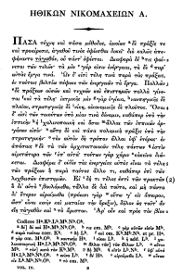
„Denn was man erst lernen muss, bevor man es ausführen kann, das lernt man, indem man es ausführt.
[…] Werkgerechtes Bauen wird gute, das Gegenteil schlechte Baumeister hervorbringen. Wäre dem nicht so, so wäre der Lehrer überflüssig und es gäbe nur geborene Könner und geborene Stümper.“
Aristoteles, Nikomachische Ethik, Buch II

Slide 15
Was ist „Visual Thinking Strategies“?
VTS ist eine Lern- und Lehrmethode, die Bilder nutzt, um eigenständige Denkprozesse anzuregen und die Sprache zu schulen;
VTS erfordert keine speziellen Vorkenntnisse (leveling the playground)
ähnlich wie das Alphabet oder das Einmaleins ist VTS später ein Instrument, das wir eigenständig nutzen können, um Bilder zu „lesen“.

Slide 16
Wie funktioniert „Visual Thinking Strategies“?
Voraussetzungen für ein VTS Setting sind:
– ein Bild;
– ein Moderator (Lehrer);
– eine Gruppe von Menschen (Schüler);
– ein Moment der Ruhe um das Bild zu betrachten

Slide 17
Die drei Kernfragen von „Visual Thinking Strategies“
Frage 1
Was passiert in diesem Bild?
Frage 2
Was siehst du, dass du das sagen kannst?
Frage 3
Was könnt ihr sonst noch finden?

Slide 19
Die Technik von „Visual Thinking Strategies“
Anforderung an den Moderator:
1) Aufmerksamkeit auf das Bild lenken (ein Moment der Ruhe)
2) Beherrschen der 3 Kernfragen
3) Aufmerksam zuhören - auf Bildinhalte hinzeigen
4) Paraphrasieren – korrekter Sprachgebrauch
5) Verknüpfen von Meinungen
6) Sicherstellen dass man die Beiträge richtig verstanden hat
7) Neutral bleiben und keine eigene Meinung vertreten (kein Lob, kein Tadel)

Slide 20
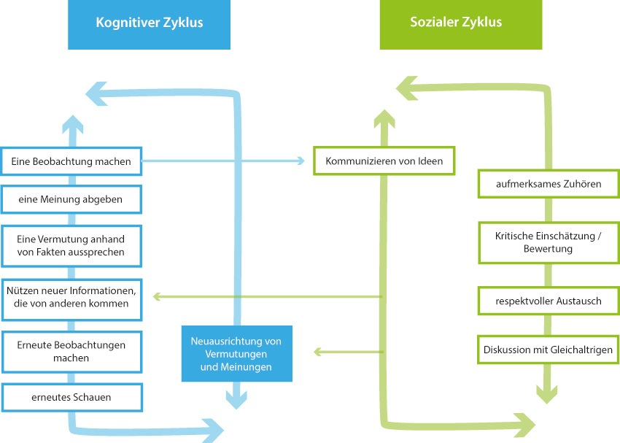
VTS – Kompetenzförderung auf einen Blick

Slide 21
Die Geschichte von „Visual Thinking Strategies“
VTS wurde in von der kognitiven Psychologin Abigail Housen in Zusammenarbeit mit dem Museumspädagogen Philip Yenawine in den USA entwickelt;
VTS gründet sich auf Untersuchungen auf dem Gebiet von Wahrnehmung und Gedanken
– Arnheim 1969;
– Housen 1983, 2002;
sowie auf soziale Entwicklungstheorien
– Piaget, 1926
– Vygotsky 1978
– Bruner’s Entdeckendes Lernen (1960, 1966)
VTS basiert auf einer 30-jährigen Forschungsarbeit.

Slide 22
1. VTS Frage: Was passiert in diesem Bild?
– Genau Hinschauen
– Verbindung der Bildelemente zu einer „Geschichte“
– eigene Meinung bilden und diese verbal zum Ausdruck bringen
– Bewusstwerdung der eigenen Wahrnehmung

Slide 23
2. VTS Frage: Was siehst Du, dass Du das sagen kannst?
– Das Denken wird sichtbar gemacht
(deutlich wird die Kombination zwischen Fakt + Fiktion)
– Reflexion der eigenen Wahrnehmung
– Bewusst werden des eigenen Denkens
(so schaue ich auf die Welt)

Slide 24
3. VTS Frage: Was kannst Du sonst noch finden?
– zunehmend differenzierte Beobachtungsgabe (VTS hilft dem Betrachter in etwas was er bereits kann besser zu werden)
– wichtig Nehmen von Details
– Anregung der Phantasie
– Förderung der Assoziationskompetenz
– Förderung der Kreativität
(Erschaffen neuer Verbindungen)

Slide 25
Kompetenzentwicklung auf der Metaebene
1) Sprachförderung
- Wortschatz
- Grammatik
- Fähigkeit komplexe Sachverhalte sprachlich zu erfassen
2) Soziale Kompetenz
- Kommunikationskultur: zuhören, verstehen,
stehen lassen, wert schätzen (Gesprächsregeln)
- sich aufeinander beziehen
- Beiträge der Anderen kritisch reflektieren
3) Selbstbewusstsein:
- sich seiner selbst bewusst werden
- sich seiner selbst sicher werden
4) Beziehungsbewusstsein
- aktive Teilnahme an einem Gruppenprozess

Slide 26
Welche Kompetenzen fördert VTS in der Gruppe?
Entwicklung des „Wir“-Gefühls – Zusammengehörigkeit, Teambildung
Beziehungsorientierung– bewusstes Erleben der sozialen Verbindungen
Erkenntnis: Es gibt mehr als (m)eine Sichtweise – Wahrheit ist subjektiv
Wertschätzung der Gruppe gegenüber dem Individuum
erkennen des Gestaltungsbeitrags des Einzelnen zum Ganzen
lernen von und mit Anderen auf gleicher Ebene
gemeinsames sich Ausrichten auf ein Objekt (Ziel, Aufgabe, Herausforderung)
der Spaß am Miteinander – gemeinsames Gestalten und gegenseitige
Bereicherung

Slide 27
Wie unterstützt VTS den Lehrer?
Voraussetzung: Beherrschen der VTS Moderationstechnik
– aktive Teilnahme aller Schüler
– konzentrierte Atmosphäre in der Lerngruppe
– disziplinierte Gesprächsführung
– Hilfe zur Selbsthilfe – Förderung der individuellen Problemlösungskompetenz
– Individualpotenzial erkennen und gezielt fördern (der Lehrer als Potentialförderer)
– Der Lehrer ist nicht der Überbringer von Wissen sondern ausschließlich Moderator

Slide 28
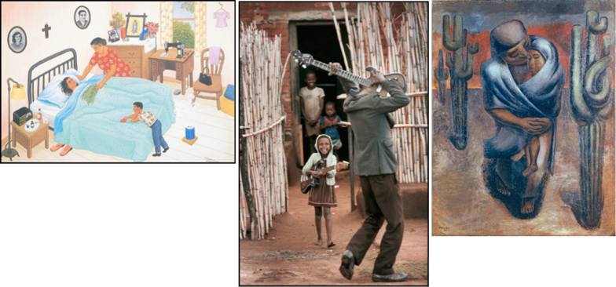
Ausschnitt aus dem VTS Curriculum
1. Jahr, 3. Klasse, Lektion 1
Die Bildauswahl richtet sich nach der Entwicklungsstufe des Betrachters. Mit zunehmender Komplexität des Bildes steigt die Komplexität in der Sprache.

Slide 29
VTS Curriculum

Slide 30
VTS Aus- und Fortbildung
Jahr 1 - Erlernen und Feinschliff der Moderationstechnik
Benützung von Schreibproben um den Fortschritt im Denken der Schüler zu beurteilen.
Jahr 2 - Erkennen von Denkstrukturen
Erkennen der „großen Idee“ die der Schüler benutzt um Sinn zu kreieren. Was passiert wenn man Kunst oft und viel betrachtet? Schriftliche Arbeiten.
Jahr 3 - Synthese
Benützung von VTS in anderen Fächern wie Lesen, Schreiben. Naturkunde, Staatsbürgerkunde, Mathematik, Kunst etc...
Nach 30 Stunden (10 Stunden pro Jahr) verselbständigt sich die VTS Methode und wird automatisch in andere Lernbereiche transportiert.

Slide 31
Vielen Dank für die Aufmerksamkeit!

